Slide 1
Estudo para Implementação de Reconfiguração Dinâmica em Instrumentação, Automação e Controle
Lucas Sousa de Oliveira
Orientadores: Jones Yudi (ENM/UNB)
Carlos Llanos (ENM/UNB)
Notes:
Primeiro comentário: mudança no título.

Slide 2
Sumário
Introdução
Revisão Bibliográfica
Experimentos
Reconfiguração Dinâmica
Memórias
Bootloader
Autorreconfiguração com MicroBlaze e DDR3
Autorreconfiguração com MicroBlaze e sem DDR3
Resultados Gerais
Conclusão

Slide 3
Introdução
Notes:
Desde que foi criada, sempre tentou-se obter mais da computação, para tentar extrair todo o seu potencial.

Slide 4
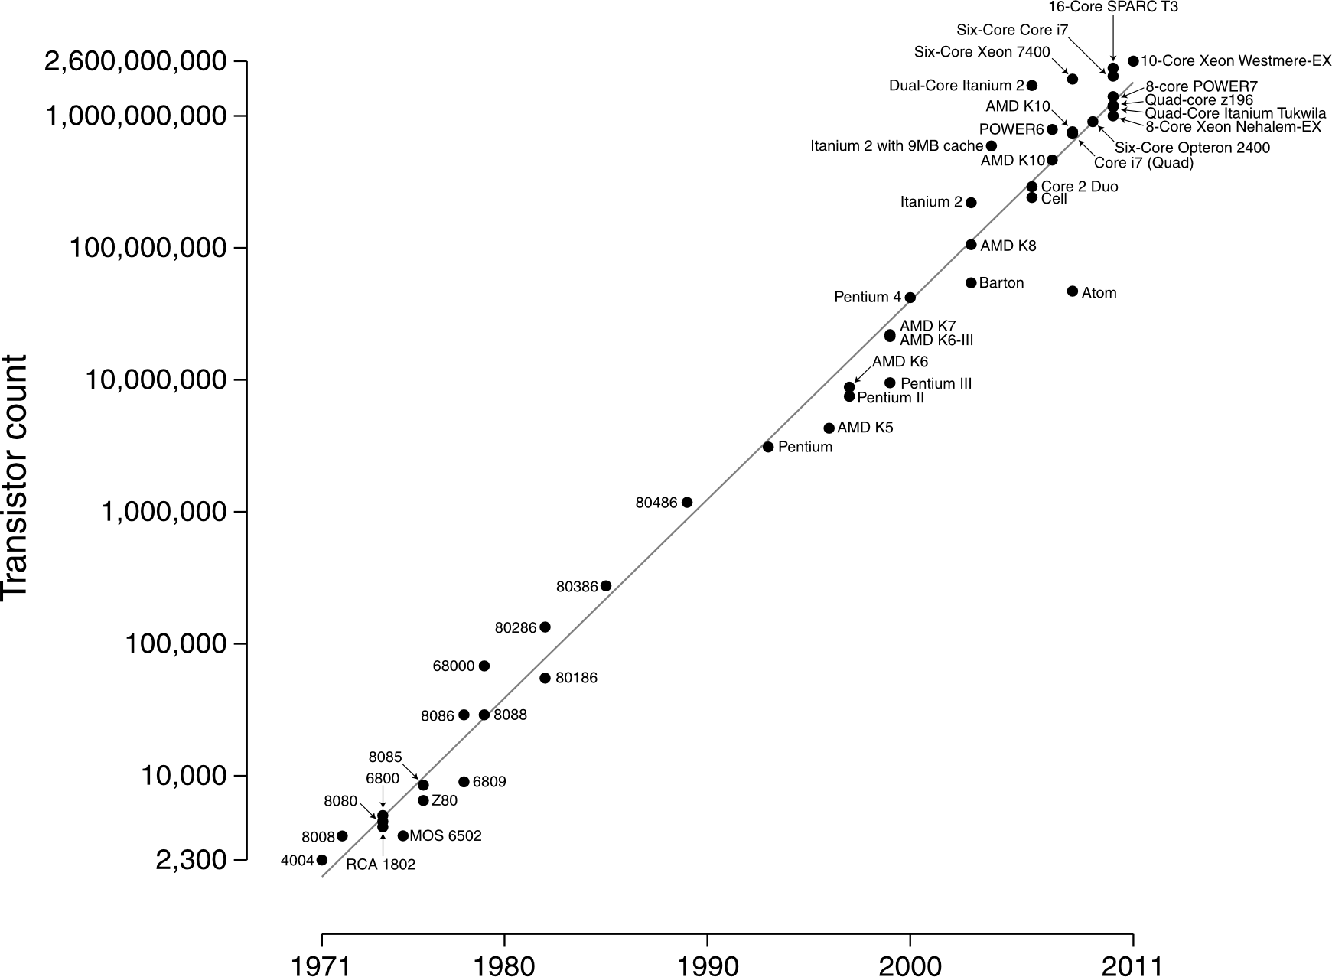
Lei de Moore
Notes:
Em 1965, Gordon Moore, presidente da Intel.

Slide 5
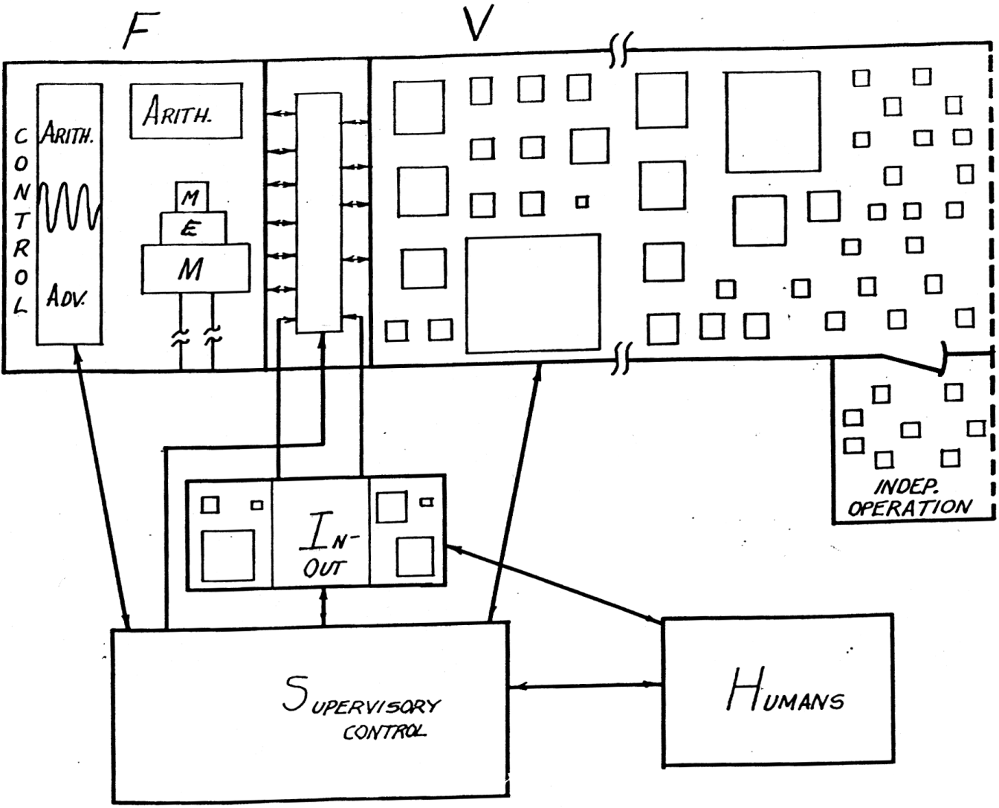
F+V
Notes:
1962, Gerald Estrin. Introduziu o conceito de computação reconfigurável, abrindo portas para uma gama gigantesca de aplicações.

Slide 6
Motivação
Novas possibilidades de soluções
Mais problemas resolvidos
A tecnologia representa o estado da arte
Pouca documentação

Slide 7
Metodologia
Objetivos específicos
Estudo
Ferramentas, periféricos, componentes, arquiteturas...
Fluxo de Projeto
Resultados e Conclusão*

Slide 8
Revisão Bibliográfica

Slide 9
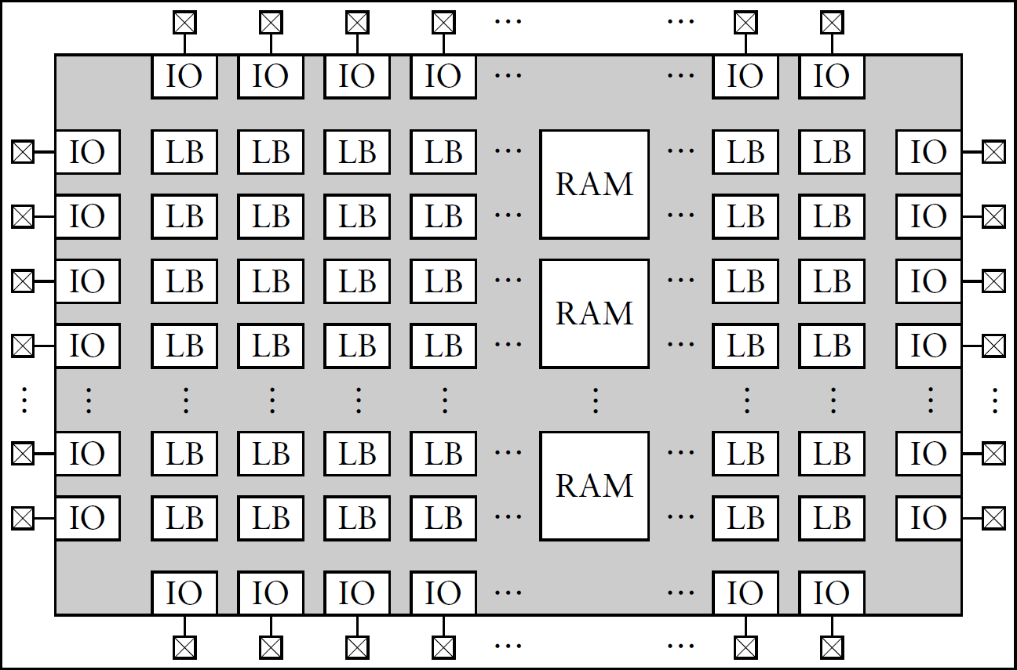
Reconfiguração

Slide 10
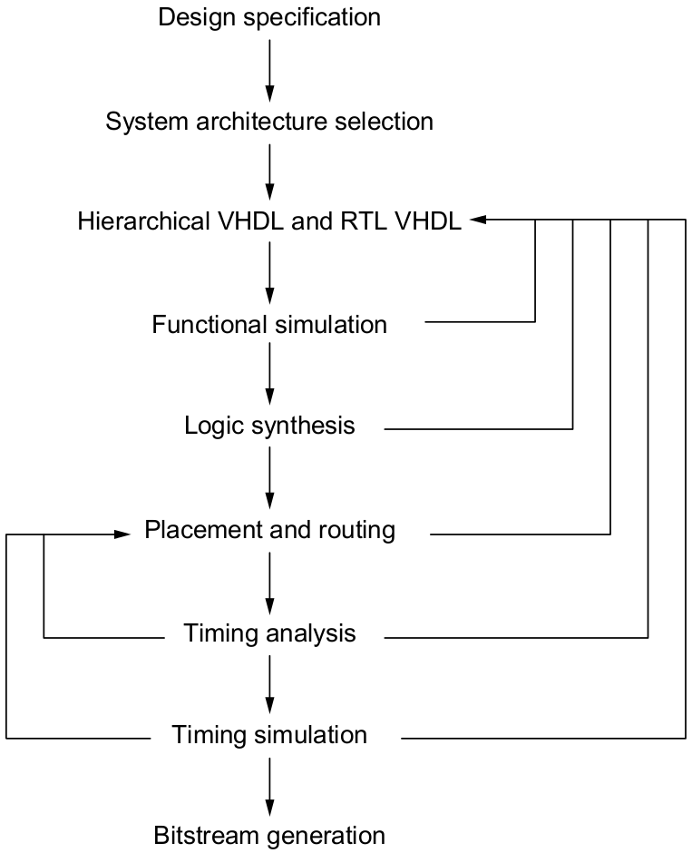
Compilação

Slide 11
Classes de Reconfiguração
Quanto ao estado da FPGA
Estática: sistema desligado
Dinâmica: sistema funcionando
Quanto às modificações promovidas
Total
Parcial
Quanto ao agente controlador da reconfiguração

Slide 12
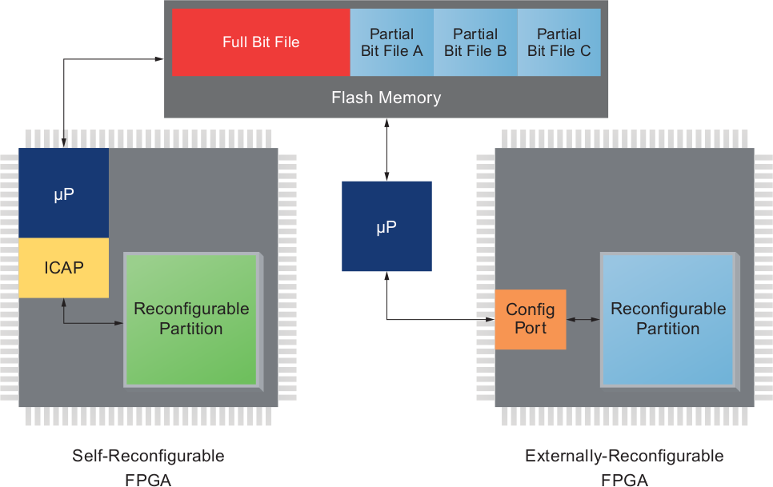

Slide 13
Experimentos

Slide 14
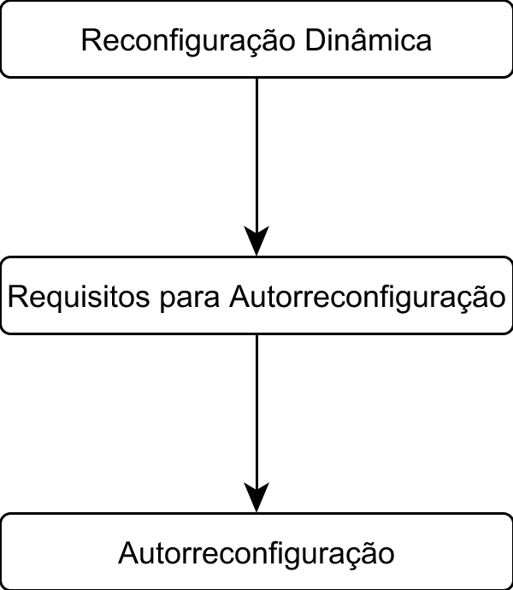
Experimentos
Reconfiguração Dinâmica
Memórias
Bootloader
Autorreconfiguração com MicroBlaze e DDR3
Autorreconfiguração com MicroBlaze e sem DDR3

Slide 15
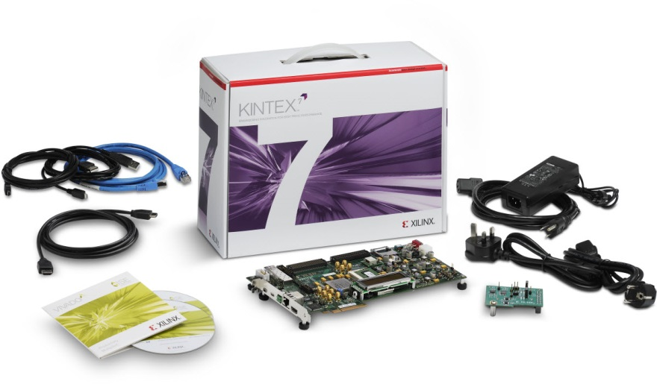
Kintex-7 KC705
XC7K325T-2FFG900C
Leitor de cartão SD
Conector PCIe
Memória DDR3
2x Memórias Flash
Porta Ethernet
Visor
Outros...

Slide 16
Reconfiguração dinâmica
Experimento 1

Slide 17
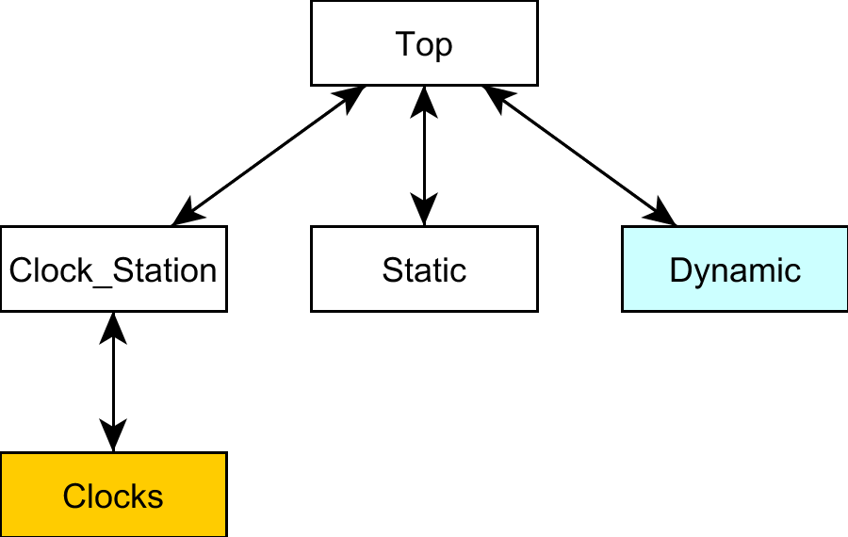
Comportamento

Slide 18
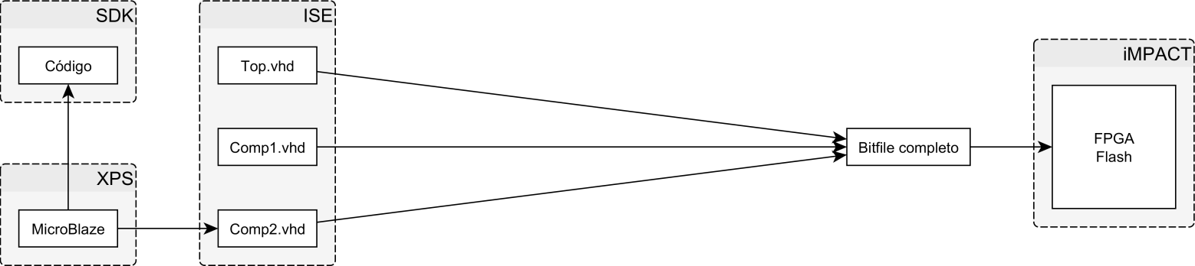
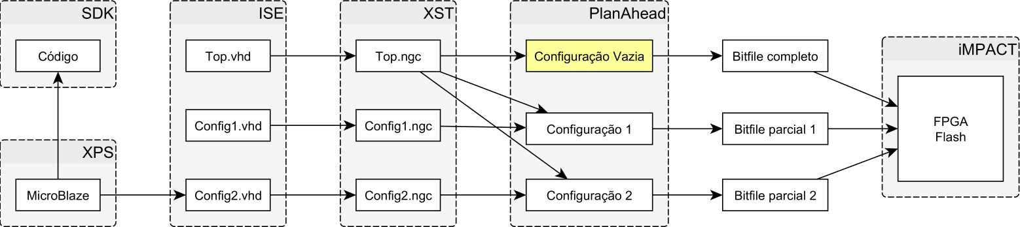
Fluxo de Projeto

Slide 19
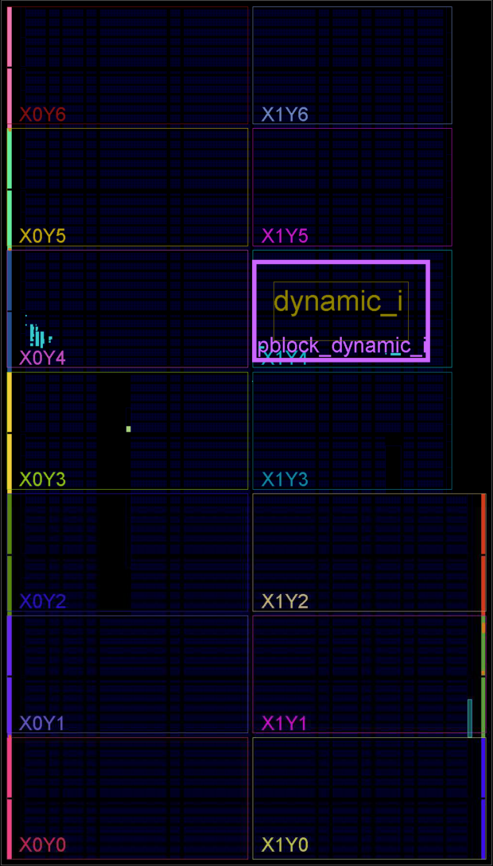
Resultado
Experimento bem sucedido

Slide 20
Memórias
Experimento 2

Slide 21
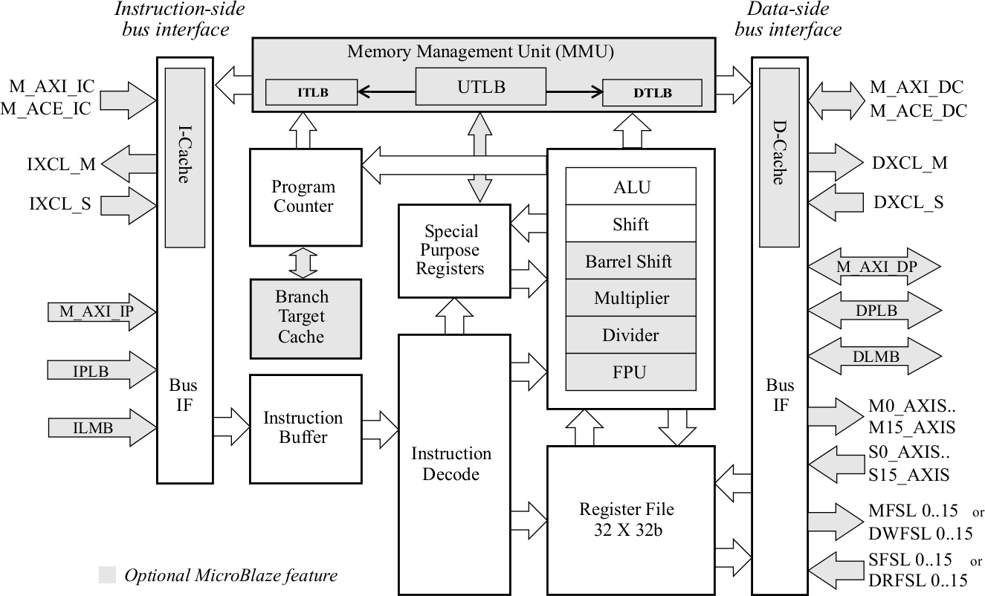
Memórias Disponíveis
Block RAM
Distributed RAM
BPI/Linear Flash
QSPI Flash
Cartão SD
Memória DDR3
Núcleo do MicroBlaze

Slide 22
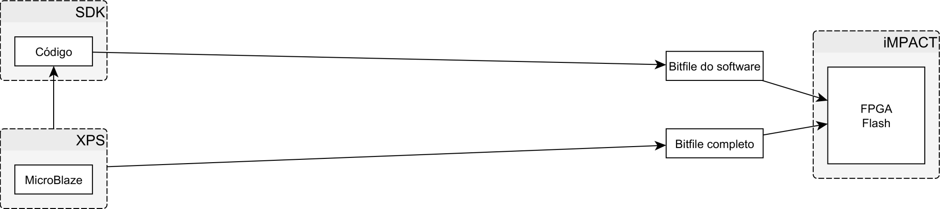
Fluxo de Projeto
* Programa Embarcado Simples

Slide 23
Resultado
Experimento bem sucedido

Slide 24
Bootloader
Experimento 3
Notes:
Fluxo muito similar ao anterior. Mesmo microcontrolador foi utilizado.

Slide 25
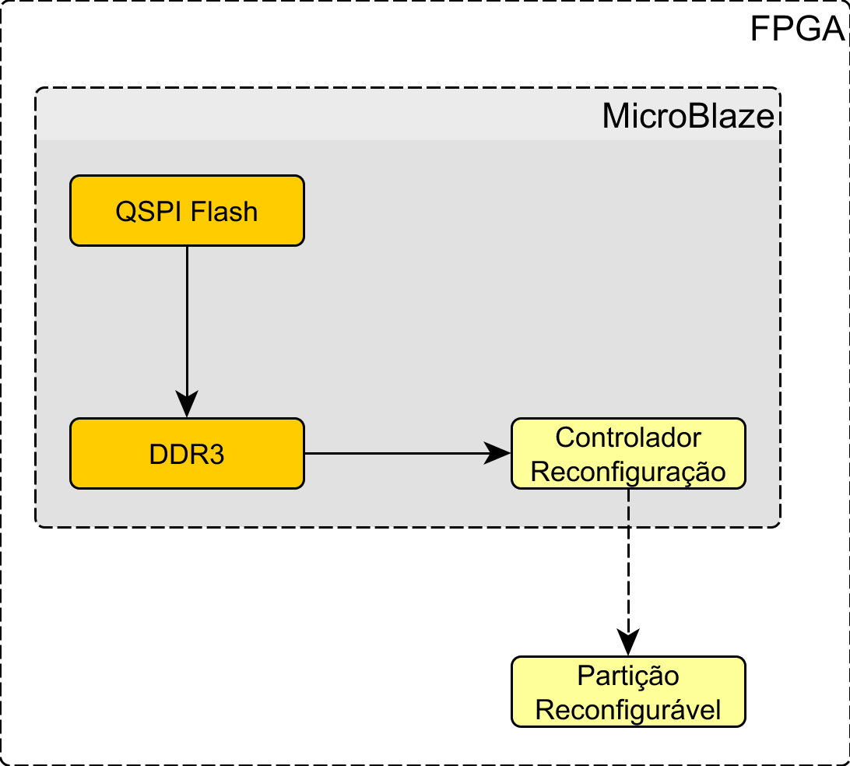

Slide 26
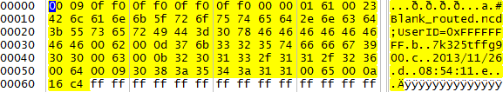
Arquivo Binário
Identificador | Valor
“a” | Blank_routed.ncd; UserID=0xFFFFFFFF
“b” | 7k325tffg900
“c” | 2013/11/26
“d” | 08:54:11
“e” | 661188 bytes
Notes:
Já que eu já estou carregando informações da memória Flash, e se eu aproveitar e interpretar o arquivo binário.
Até porque carregar por carregar eu já testei no experimento anterior.

Slide 27
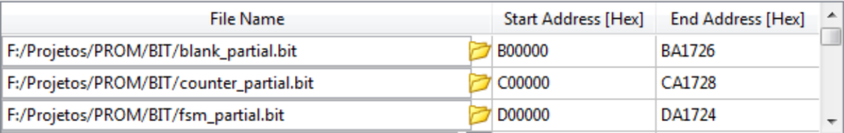
Inicialização da Memória e Programa Embarcado
XST
PlanAhead
SDK e data2mem
iMPACT

Slide 28
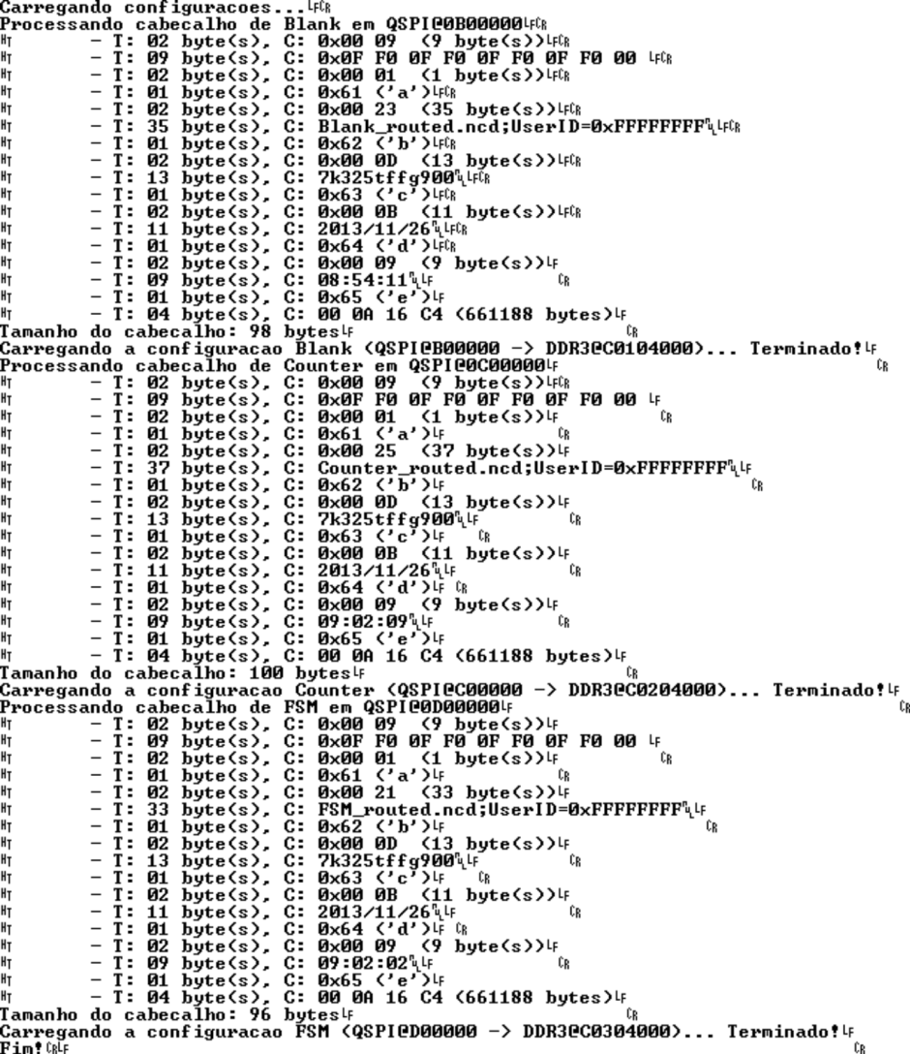
Resultado
Experimento bem sucedido

Slide 29
Autorreconfiguração com MicroBlaze e DDR3
Experimento 4

Slide 30
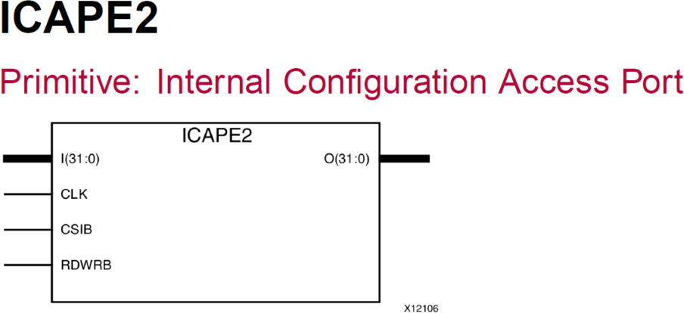
ICAP
Pouquíssima documentação
Similar a SelectMAP

Slide 31
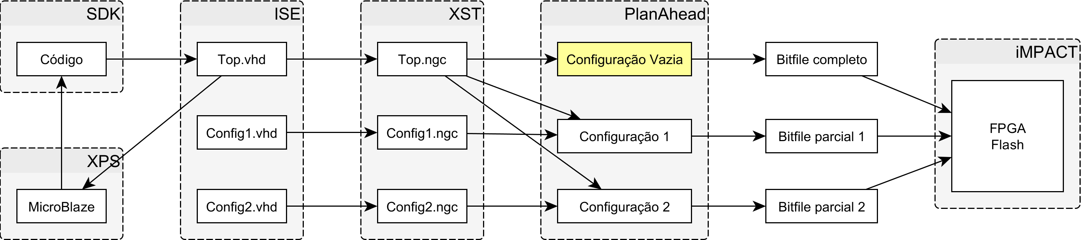
Fluxo de Projeto
Notes:
Nota-se o loop no estágio inicial. Apesar disso, tentou-se ignorar o requisito que liga a SDK ao ISE, mas isto gerou erros na definição do programa inicial.

Slide 32
Resultado
Experimento requer modificações
Remoção da DDR3
Usar MicroBlaze como Top

Slide 33
Autorreconfiguração com MicroBlaze e sem DDR3
Experimento 5

Slide 34
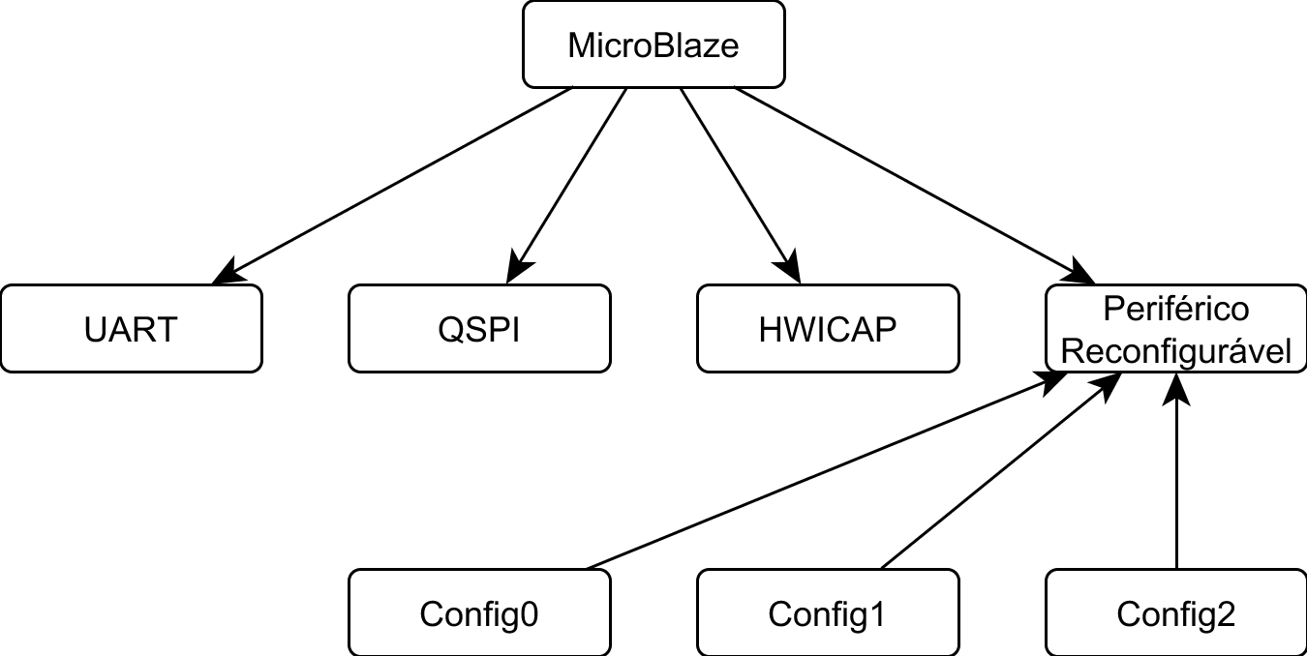
Arquitetura

Slide 35
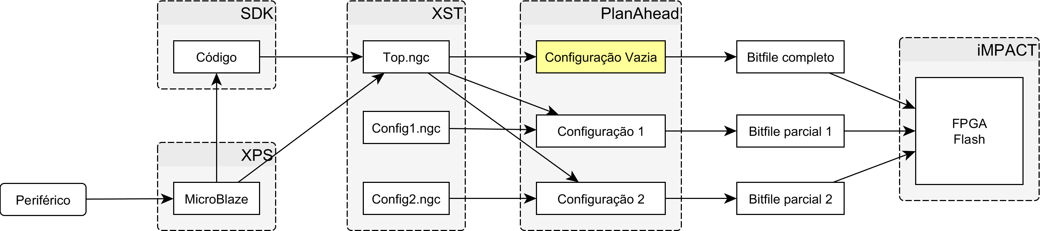
Fluxo de Projeto

Slide 36
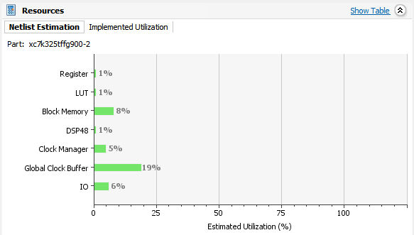
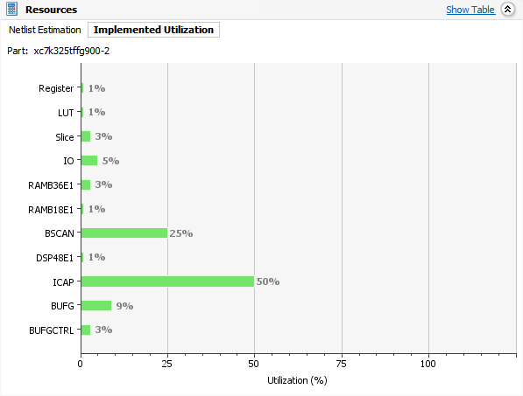
Resultado
Experimento bem sucedido
Entendeu-se o fluxo de projeto completamente
Adquiriu-se confiança

Slide 37
Resultados Gerais

Slide 38
Problemas
Falta de documentação
Alocação da partição
Configurações/Propriedades da partição
Inversão de bits
Tamanho da memória local do MicroBlaze
Análise de timing
Quantidade de recursos

Slide 39
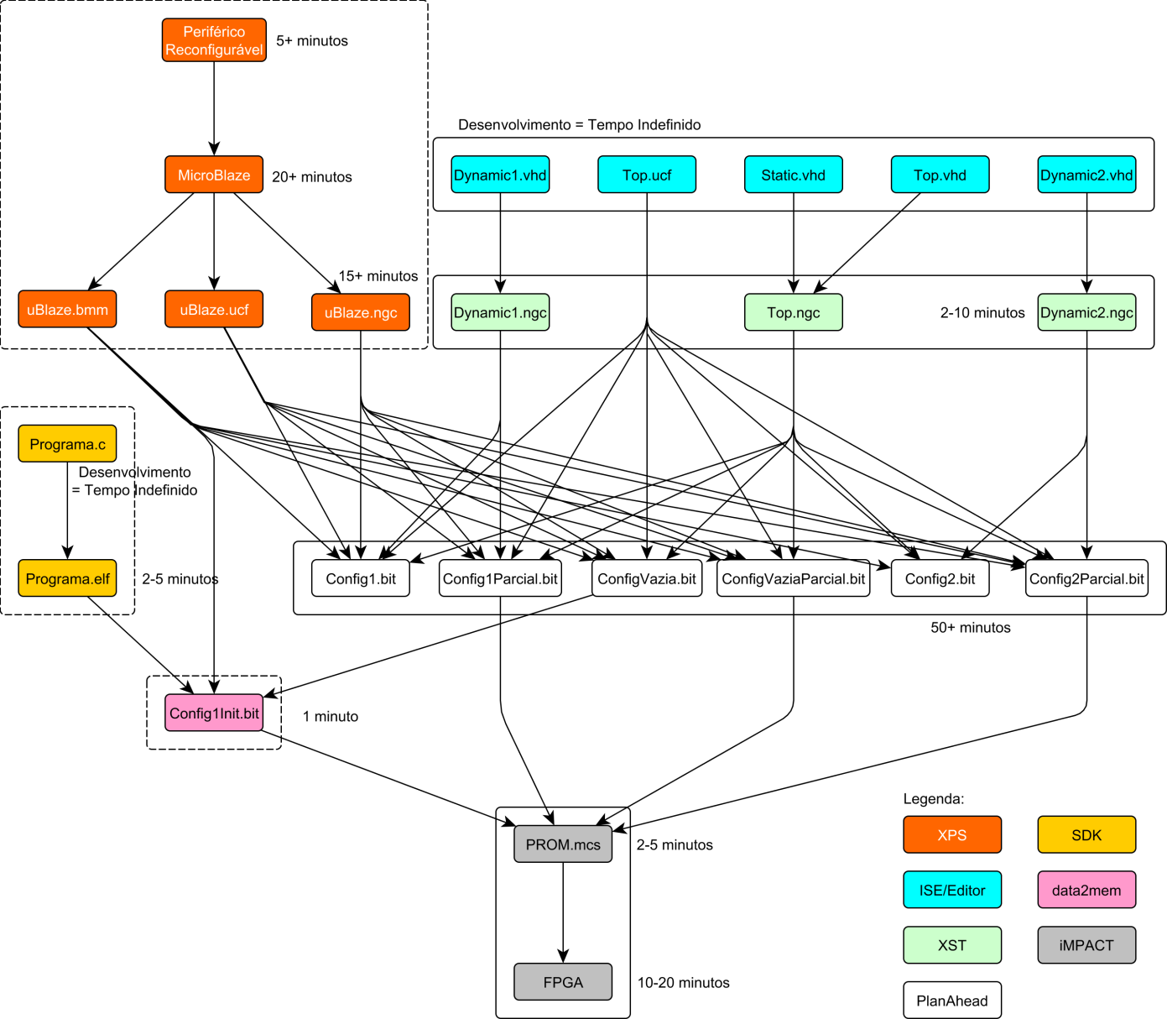
Fluxo de Projeto Final

Slide 40
Conclusão
MicroBlaze
Memórias
Periféricos customizados
Autorreconfiguração através do MicroBlaze

Slide 41
Propostas
Redes Neurais
Controle Adaptativo*
Computação Genérica
...
Qualquer sistema multiplexado
Processos realizados em etapas

